Slide 1
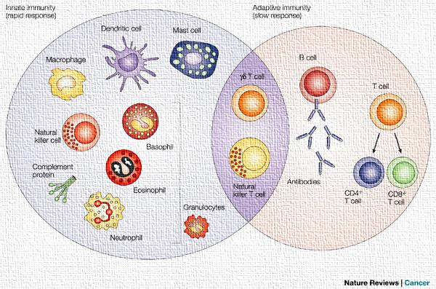
Respuesta primaria y secundaria
Memoria inmunológica

Slide 2
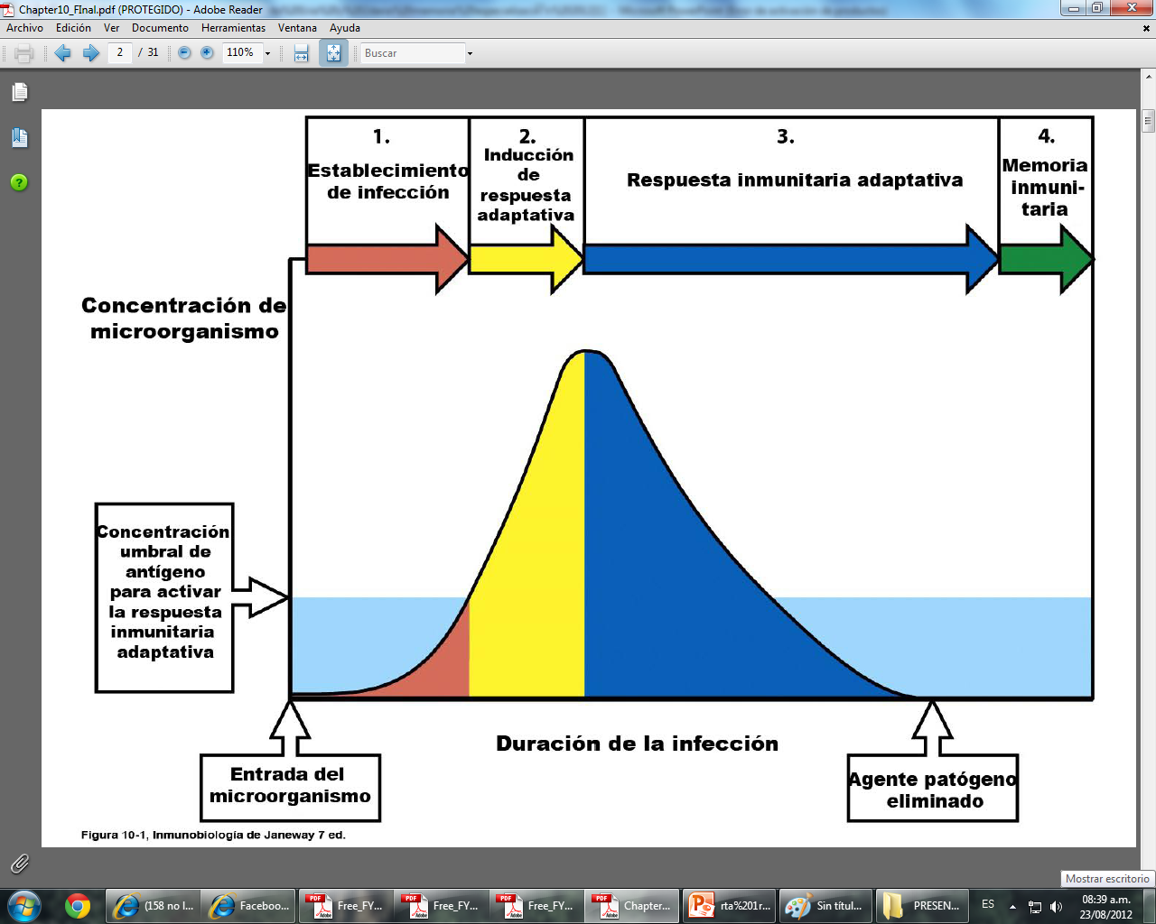
Dinámica de la infección aguda típica que es resuelta por una respuesta inmune adaptativa

Slide 3
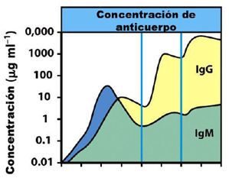
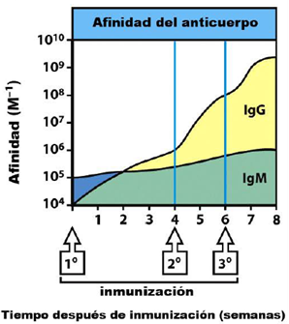
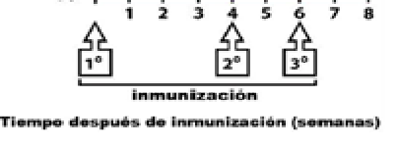
RESPUESTA PRIMARIA Y SECUNDARIA HUMORAL

Slide 4
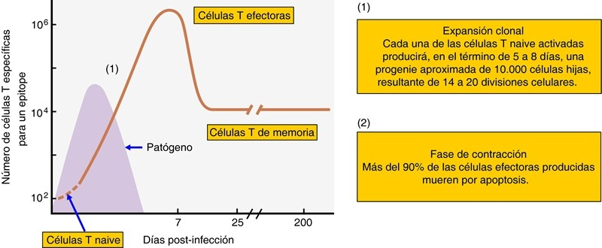
Expansión clonal, fase de contracción y GENERACIÓN
DE LAS CÉLULAS T DE MEMORIA.

Slide 5
RESPUESTA B DE MEMORIA
-BCR con variada y baja afinidad
-Procesamiento-presentación
-Colaboración T-B
Ac de baja afinidad
-Competencia- presión de selección entre Ac de baja afinidad con BCR de LBm con mejor afinidad + CMHII+Molec. de coestímulo
-Selección de LBm de mejor afinidad Proliferan y diferencian
Ac de mejor/mayor afinidad
Las inmunizaciones repetidas permiten el aumento de la afinidad
Ac de mejor/mayor afinidad

Slide 6
M
G
Latencia
Primer contacto con el inmunógeno
Segundo contacto con el inmunógeno
Muestras pareadas

Slide 7
SIGNOS
M
G
Latencia
1er ENTRADA PATOGENO
M
-
+
+
+
+-
G
-
-
+
+
+
Hay signos
CONFIRMAR
Hay signos
Titulo alto
Valores de corte no establecidos
CONFIRMAR
15-21 días

Slide 8
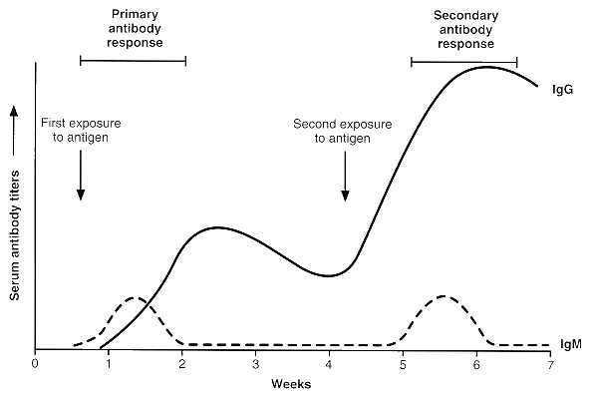
Resultado NEGATIVO
a).- Ausencia de contacto con el agente investigado
b).- Animal en período de incubación de la enfermedad
c).- Vacunación realizada recientemente
Resultado POSITIVO
a).- Hubo contacto con el agente investigado, haya o no expresión clínica de la enfermedad
b).- Animal vacunado contra el agente investigado
c).- Presencia de anticuerpos calostrales
MUESTRAS PAREADAS
1º muestra NEGATIVA / 2º muestra POSITIVA
Seroconversión
a).- Vacunación entre 1º y 2º muestreo
b).- Infección entre 1º y 2º muestreo
c).- Animal incubando en el 1º muestreo con enfermedad en posterior evolución
1º muestra NEGATIVA / 2º muestra NEGATIVA
El agente investigado no es la causa del problema
Ausencia de contacto con el agente investigado
1º muestra POSITIVA / 2º muestra NEGATIVA
Fin de la infección
Desaparición de anticuerpos vacunales
Desaparición de anticuerpos calostrales
1º muestra POSITIVA / 2º muestra POSITIVA
1º MUESTRA MAYOR QUE LA 2º (1/400 1/25)
Caída de anticuerpos calostrales
Caída de anticuerpos vacunales
Animal convalesciente
1º MUESTRA MENOR QUE LA 2º (1/25 1/400)
Afección clínica o subclínica en evolución
Incremento de anticuerpos vacunales
1º MUESTRA IGUAL A LA 2º (1/25 1/25)
Infección estabilizada
Anticuerpos vacunales estabilizados

